Slide 1
Work progress
報告學生 : 羅俊奕

Slide 2
Outline
App progress
IEEE journal
Design and Implementation of a Wireless OBD II Fleet Management System

Slide 3
上傳資料流程
Start to upload
havaOlddataLog?
Can connect internet?
yes
no
yes
no
Store data in local
Upload old data
yes
isLogin
done
no
Go to login page
yes
Go to first step
Upload current data to server
isDinconnet?
no

Slide 4
沒上傳的DATA處理
使用LOGCSVWRITER 將 DATA 存起來
檔名為 NeedUpload 利用檔名來做檢查
使用裡面的方法把DATA 存
第一行會將屬性名稱也就是MAP的KEY
第二行之後會將DATA 的 VALUE存下
直到登入之後會做檢查有沒有OLD DATA:
有 : 會將裡面的值做成我可以上傳的格式
無 : 跳過

Slide 5
下次進度
做出簡易異常事件偵測，並且記錄，上傳到資料庫
做出行進時OBD COMMAND 以及 確認停止後時OBD COMMAND 個別使用，並將值所存取的資料上傳於不同資料庫

Slide 6
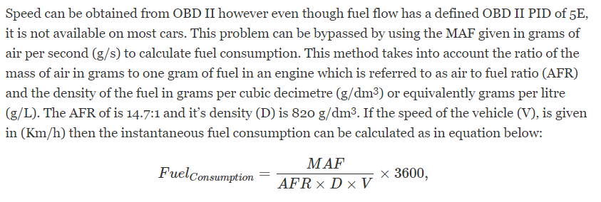
Design and Implementation of a Wireless OBD II Fleet Management System
*Gasoline has 745 grams/liter
Diesel has 832 grams/liter

Slide 7
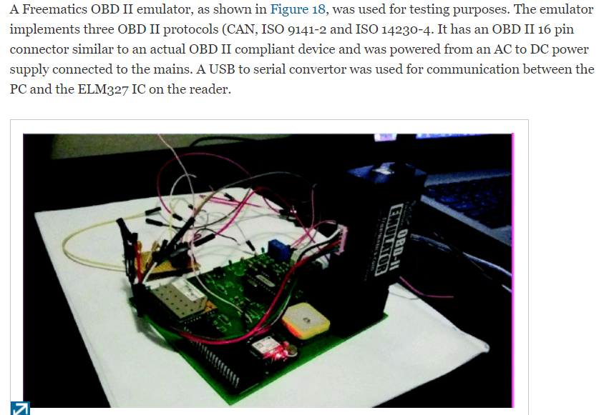
Design and Implementation of a Wireless OBD II Fleet Management System(con.)

